Slide 1
第5章 引导协议与动态主机配置协议
5.1 引导协议BOOTP
5.2 动态主机配置协议DHCP
Page <number>

Slide 2
5.1 引导协议BOOTP
5.1.1 BOOTP原理
引导协议BOOTP是针对网络上无盘站设计的启动协议，无盘站启动时它需要从本地网获得三种引导信息：
  （1）自己的IP地址
  （2）文件服务器的IP地址
  （3）可运行的初始内存映像（启动映像文件名）
Page <number>

Slide 3
1．BOOTP协议工作过程
BOOTP基于客户端/服务器模型
客户端请求BOOTP服务器给出自己的引导信息，服务器则返回一个应答
BOOTP基于UDP，服务器使用端口号为67，客户端使用端口号为68。
Page <number>

Slide 4
2．BOOTP协议机制
（1）使用一个单独的包交换信息
（2）客户端广播引导请求（boot request）包。服务器广播引导应答（boot reply）包
（3）客户端请求中可以包含指定的响应服务器的名称
（4）客户端请求中还可以包含通用引导文件名，如“Unix”等，服务器发送引导应答时，使用对应引导文件的确切路径名称取代该字段
（5）服务器中必须有一个IP/MAC地址对数据库
（6）某些网络拓扑可能在一个物理网上没有一个可以直接访问的TFTP服务器，则BOOTP允许客户端通过使用相邻的网关从几跳外的服务器上引导
Page <number>

Slide 5
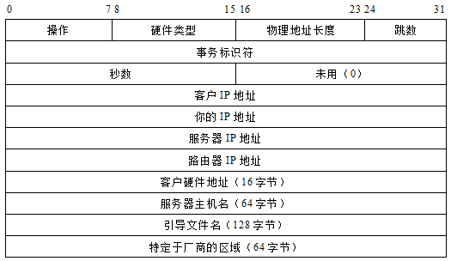
5.1.2 BOOTP报文
Page <number>

Slide 6
字段含义
操作：占8位，指明报文是请求还是应答。“1”表示请求，“2”表示应答。
硬件类型：占8位，指明底层物理网络的类型，“1”表示以太网。
物理地址长度：占8位。
跳数：占8位，跨路由器使用BOOTP。请求报文被转发一次，跳数加1。为了限制BOOTP服务器的作用范围，请求中的跳数增长到3时会被丢弃。响应过程相反，每经过一个路由器，跳数减1。
事务标识符：占32位，用于匹配请求和响应。
秒数：占16位，表示客户端自启动后经过的时间。
Page <number>

Slide 7
字段含义
BOOTP让客户尽量填写信息，未知的设为0。
  ①客户IP地址：请求报文中由客户端填写的自己的IP地址，若不知，则填写0；
  ②你的IP地址：应答报文中由服务器填写的客户端的IP地址；
  ③服务器IP地址、服务器主机名：若客户知道某个服务器的存在，请求报文中由客户端填写其“服务器IP地址” 或“服务器主机名” ，则只有匹配的服务器才会响应；若不填写，则所有服务器都可以响应。
Page <number>

Slide 8
字段含义
  ④路由器IP地址：跨路由器使用BOOTP。每个转发BOOTP请求报文的路由器将自己的地址填入该字段。该过程中，所有转发的路由器必须被设置为“中继代理”。
  ⑤客户硬件地址：请求报文中由客户端填写的自己的MAC地址。
  ⑥引导文件名：客户端在请求报文中可以指定引导文件。
Page <number>

Slide 9
字段含义
特定于厂商的区域：占64字节，表示应答报文中的一些可选信息。
  前4个字节为“magic cookie”（魔块），用于定义其后60字节包含的数据格式。
  当“magic cookie”取值为99.130.83.99（点分十进制表示法）时，则其后的60个字节为选项，选项由3个字段组成：类型字段（1个字节）、长度（1个字节）和长度值（长度可变）。选项取值见表7-1。
Page <number>

Slide 10
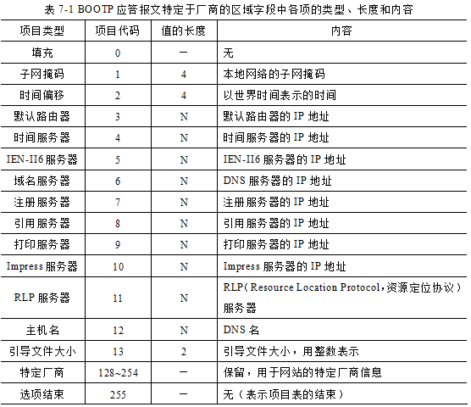
Page <number>

Slide 11
5.2 动态主机配置协议 (RFC1541)
5.2.1 DHCP基本概念
动态主机配置协议（DHCP）是在TCP/IP网络上使客户机动态获得网络配置信息的协议
DHCP在有限的时间（称为租用期）内向主机提供临时的IP地址
DHCP工作模式为客户/服务器模式，提供DHCP服务的主机称为服务器，接收信息的主机称为客户机
Page <number>

Slide 12
手工 VS.自动IP的配置
手工配置
自动配置
在每个客户端手工输入IP地址
IP 地址自动的分配给每个客户端
可能会输入错误的或无效的
IP地址
确保每个客户端总是得到正确的配置信息
错误的IP地址可能导致网络问题,对于这类问题,很难跟踪
消除了网络问题的一个常见的问题来源
管理一个频繁移动的网络时会增加管理开销
客户机自动反映网络变化、物理变化、无需人工干预
Page <number>

Slide 13


DHCP租约的生成过程（1）
请求IP 租约
1
提供IP 租约
2
选择IP 租约
3
确定IP租约
4
Page <number>

Slide 14



DHCP租约的生成过程（2）
DHCP
Server2
DHCP
Server1
DHCP
Client
1
DHCP client broadcasts a DHCPDISCOVER packet
2
DHCP servers broadcast a DHCPOFFER packet
3
DHCP client broadcasts a DHCPREQUEST packet
4
DHCP Server1 broadcasts a DHCPACK packet
Page <number>
Notes:
Graphic Artist:
After the third and fourth click, there seems to be a shadow returning of the objects that have exited. It may cause confusion for the learner.
You can straighten up with start and end points of the packets.
Or, you can try using the pulsing circles (instead of the packets) that represent broadcasts. You can find the pulsing circles graphic in Elise’s media piece titled, The Role of DHCP. The link to this media piece will be sent in an e-mail to you.
Also, for printing purposes, could you please set the slide build to print the last frame with all four bullets?

Slide 15
DHCP租约的生成过程（3）
DHCP客户端和服务器端使用UDP报文，端口号67，68，who 67？who 68？
报文格式举例：
  DHCPDISCOVER UDP Src=0.0.0.0 sPort=68 Dest=255.255.255.255 dPort=67
  DHCPOFFER UDP Src=172.18.10.5 sPort=67 Dest=255.255.255.255 dPort=68
  DHCPREQUEST UDP Src=0.0.0.0 sPort=68 Dest=255.255.255.255 dPort=67
  DHCPACK UDP Src=172.18.10.5 sPort=67 Dest=255.255.255.255 dPort=68
Page <number>

Slide 16
DHCP 租约的生成过程（4）
DHCP客户机发送完DHCP DISCOVER消息后,会等待DHCP OFFER消息,如果未能接受到DHCP OFFER,它就会重试4次(相隔2,4,8,16s,加上一个0到1000s之间的随机时间数)
如果DHCP客户机经过努力仍未获得任何有效服务器的IP地址将使用169.254.0.1~169.254.255.254这一保留地址中的一个IP地址（这也是帮助我们排错的一个根据）
每隔５分钟，该客户机都继续尝试发现一个DHCP服务器，如果有某个DHCP服务器成为可用，客户机将接受到合法的IP地址
Page <number>

Slide 17







DHCP 租约的更新过程（1）
DHCPREQUEST
Source IP Address = 172.18.10.254
Dest. IP Address = 172.18.10.5
Requested IP Address = 172.18.10.254
Hardware Address = 08004....
DHCPACK
Source IP Address = 172.18.10.5
Dest. IP Address = 172.18.10.254
Offered IP Address = 192.168.0.254
Client Hardware Address = 08004...
Subnet Mask = 255.255.255.0
Length of Lease = 8 days
Server Identifier = 172.18.10.2
DHCP Option: Router = 172.18.10.1
DHCP Client
DHCP Server
Page <number>

Slide 18





DHCP 租约的更新过程（2）
DHCP
Server2
DHCP Client
DHCP
Server1
50% of lease duration has expired
85.5% of lease duration has expired
100% of lease duration has expired
If the client fails to renew it’s lease, after 85.5% of the lease has expired, then the DHCP lease generation process starts over again with a DHCP client broadcasting a DHCPDISCOVER
If the client fails to renew its lease, after 50% of the lease duration has expired, then the DHCP lease renewal process will begin again after 85.5% of the lease duration has expired
1
DHCP Client sends a DHCPREQUEST packet
2
DHCP Server1 sends a DHCPACK packet
Page <number>
Notes:
Graphic Artist:
Please clean up slide build.
There also seems to be some shadows of objects lingering after they have exited.
These aren’t broadcasts, so we need to use the packets in this slide build.
Also, for printing purposes, could you please set the slide build to print the frame that has the two bullets showing?

Slide 19
DHCP 租约的更新过程（3）
自动更新租约
  DHCP客户机在它们的租约期限已过去50%，自动尝试更新租约
  如果DHCP服务器可用，那么将更新。如果DHCP服务器不可用，客户机将继续使用它的当前配置
  当期限过去85.5% 发出广播再次更新租约。在这一阶段，DHCP客户机接受任何DHCP服务器发出的租约
  如果租约已经到期(100%)，客户机必须立即停止使用当前的IP地址。然后DHCP客户机开始新的DHCP租约过程，尝试租用新的IP地址
Page <number>

Slide 20
DHCP 租约的更新过程(4)
人工更新租约
  如果需要立即更新DHCP配置信息，可以使用人工方式更新IP租约
  使用命令行实用工具
  ipconfig /renew 和 ipconfig /release
Page <number>

Slide 21
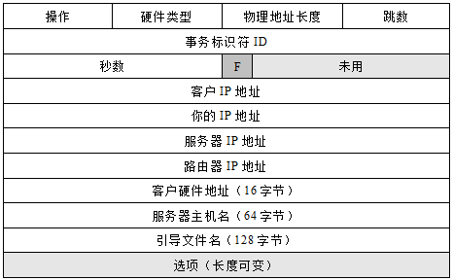
DHCP报文格式
Page <number>

Slide 22
字段含义
操作：占8位，指明报文是请求还是应答。“1”表示请求，“2”表示应答
硬件类型：占8位，指明底层物理网络的类型，“1”表示以太网
物理地址长度：占8位
跳数：占8位，跨路由器使用DHCP。请求报文被转发一次，跳数加1。为了限制DHCP服务器的作用范围，请求中的跳数增长到3时会被丢弃。响应过程相反，每经过一个路由器，跳数减1
事务标识符：占32位，用于匹配请求和响应
秒数：占16位，表示客户端自启动后经过的时间
Page <number>

Slide 23
字段含义
标志位（“F”位）：用于指明预期的服务器响应方式
  客户端在发出请求时，可以将该位设置为1，指定服务器使用广播方式响应
  “未用”字段各位设置为0
Page <number>

Slide 24
字段含义
DHCP让客户尽量填写信息，未知的设为0
  ①客户IP地址：请求报文中由客户端填写的自己的IP地址，若不知，则填写0；
  ②你的IP地址：应答报文中由服务器填写的客户端的IP地址；
  ③服务器IP地址、服务器主机名：若客户知道某个服务器的存在，请求报文中由客户端填写其“服务器IP地址” 或“服务器主机名” ，则只有匹配的服务器才会响应；若不填写，则所有服务器都可以响应。
Page <number>

Slide 25
字段含义
  ④路由器IP地址：跨路由器使用DHCP。每个转发DHCP请求报文的路由器将自己的地址填入该字段。该过程中，所有转发的路由器必须被设置为“中继代理”。
  ⑤客户硬件地址：请求报文中由客户端填写的自己的MAC地址。
  ⑥引导文件名：客户端在请求报文中可以指定引导文件。
Page <number>

Slide 26
字段说明
“选项” ：长度可变，可以多达312字节。
  当首字节值（类型）为53时，用于定义在客户和服务之间的交互的报文类型。
  DHCP报文类型主要有：
    DHCPDISCOVER报文：值为1
    DHCPOFFER报文：值为2
    DHCPREQUEST报文：值为3
    DHCPDECLINE报文：值为4
    DHCPACK报文：值为5
    DHCPNACK报文：值为6
    DHCPRELEASE报文：值为7
Page <number>

Slide 27
字段说明
①DHCPDISCOVER报文（DHCP发现报文）：客户端发送。用于与本地网络上的DHCP服务器联系获取自身的IP地址。
②DHCPOFFER报文（DHCP提供报文）：服务器发送。以响应客户端的IP地址请求。
③DHCPREQUEST报文（DHCP请求报文）：客户端发送。用于与选定的服务器协商配置信息。
④DHCPDECLINE报文（DHCP禁止报文）：客户端发送。通知服务器分配给自己申请的IP地址已经被其他实体占用。
Page <number>

Slide 28
字段说明
⑤DHCPACK报文（DHCP确认报文）：服务器发送。用于确认客户端的配置请求信息。
⑥DHCPNACK报文（DHCP否认报文）：服务器发送。用于拒绝客户端的配置请求信息。
⑦DHCPRELEASE报文（DHCP释放报文）：客户端发送。将已不需要的却仍处于地址租用期内的IP地址归还给服务器。
Page <number>

Slide 29
5.2.2 DHCP运行方式
1．DHCP客户机运行机制
DHCP客户机运行过程主要有以下几个阶段：
  （1）发现阶段
  （2）提供阶段
  （3）选择阶段
  （4）确认阶段
  （5）重新登录
  （6）更新IP地址租用期
Page <number>

Slide 30
2．DHCP服务器运行机制
（1）DHCP服务器收到DHCPDISCOVER报文时，从地址池中分配一个空闲的IP地址，结合客户机请求参数，构造DHCPOFFER响应报文。
（2）DHCP服务器收到DHCPREQUEST报文时，根据客户机的硬件地址，查找其地址分配表，若找到，则发出DHCPACK报文；否则发出DHCPNAK报文，DHCP客户机会自动重新开始DHCP过程。
（3）DHCP服务器收到DHCPRELEASE报文时，会解除该IP地址与某个DHCP客户机的绑定，等待重新分配。
（4）DHCP服务器收到DHCPDECLINE报文时，会禁用报文中客户机IP地址字段的IP地址，不再分配该IP地址（该IP地址已被其他实体占用）。
Page <number>

Slide 31
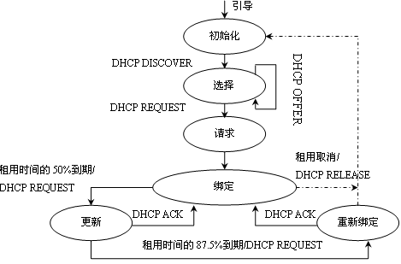
3．DHCP客户端状态转换
Page <number>

Slide 32
5.2.3 DHCP/BOOTP中继代理
DHCP客户机通过网络广播消息获得DHCP服务器的响应后得到IP地址。但广播消息是不能跨越子网的。
如果DHCP客户机和服务器在不同的子网内，客户机无法获取DHCP服务。需要使用DHCP中继代理向DHCP服务器申请IP地址。
DHCP/BOOTP中继代理是一台因特网主机或路由器，用于在DHCP客户和DHCP服务器之间传送配置信息。
Page <number>

Slide 33
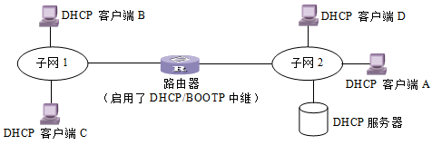
DHCP/BOOTP中继代理示意图
Page <number>

Slide 34
C从获得DHCP地址租约过程
（1）DHCP客户端C使用UDP端口号67在子网1上用UDP数据报广播DHCP/BOOTP发现报文（DHCPDISCOVER报文）
（2）启用了DHCP/BOOTP中继代理功能的路由器收到该报文后，检测DHCP/BOOTP报文首部中的网关IP地址字段。如果该字段的IP地址0.0.0.0，则代理软件用中继代理或路由器的IP地址替换它，然后将其转发到DHCP服务器所在的子网2中
Page <number>

Slide 35
C从获得DHCP地址租约过程
（3）子网2中的DHCP服务器收到此报文后，检测报文中的网关IP地址是否包含在DHCP服务器负责的地址范围内。如果DHCP服务器有多个DHCP地址范围，则请求报文中的网关IP地址用来确定从哪个DHCP地址范围中挑选IP地址并提供给客户。例如，如果网关IP地址字段为10.0.0.2/24，则DHCP服务器会检查其可用的地址范围中是否存在与其相匹配的地址范围，即DHCP服务器检查地址10.0.0.1~10.0.0.254是否属于自己负责的范围，若是（即存在匹配的地址范围），则DHCP服务器从匹配的地址范围内选择可用的IP地址提供给客户使用，否则发回拒绝报文。
Page <number>

Slide 36
C从获得DHCP地址租约过程
（4）DHCP服务器将它所提供的IP地址租约（DHCPOFFER）直接发送给在网关IP地址字段中标识的中继代理。
（5）路由器将地址租约（DHCPOFFER）以广播形式转发给DHCP客户端。因为客户端的IP地址仍旧无人知道，所以它必须在本地子网上以广播形式通知客户端。
Page <number>

Slide 37



在路由网络配置DHCP
A DHCP relay agent is a computer or router configured to listen for DHCP/BOOTP broadcasts from DHCP clients and then relay those messages to DCHP servers on different subnets
DHCP Relay Agent
DHCP Server
Unicast
Broadcast
Broadcast
Subnet A
Subnet B
Routers
Non-RFC 1542 Compliant
Client
Client
Client
Client
Page <number>
Notes:
Graphic Artist:
You can try using the pulsing circles (instead of the arrows labeled “broadcast”) that represent broadcasts. You can find the pulsing circles in Elise’s media piece titled, The Role of DHCP. The link to this media piece will be sent in an e-mail to you.

Slide 38

DHCP中继代理是如何工作的？
DHCP Relay Agent
DHCP Relay Agent
DHCP Server
DHCP Server
Client2
Client2
Router
Non-RFC 1542 Compliant
Router
Non-RFC 1542 Compliant
Client3
Client1
Client3
Client1
1
Client1 broadcasts a DHCPDISCOVER packet
2
Relay agent forwards the DHCPDISCOVER message to the DHCP server
3
Server sends a DHCPOFFER message to the DHCP relay agent
4
Relay agent broadcasts the DHCPOFFER packet
5
Client1 broadcasts a DHCPREQUEST packet
6
Relay agent forwards the DHCPREQUEST message to the DHCP server
7
Server sends a DHCPACK message to the DHCP relay agent
Page <number>
8
Relay agent broadcasts the DHCPACK packet
Notes:
Graphic Artist:
You can try using the pulsing circles (instead of the two simultaneous arrows that go from the client 1 to client 2 and DHCP Relay Agent) that represent broadcasts. You can find the pulsing circles in Elise’s media piece titled, The Role of DHCP. The link to this media piece will be sent in an e-mail to you.
Also, for printing purposes, could you please set the slide build to print the frame with all eight bullets, but no arrows?

Slide 39

如何使用DHCP中继代理跃点计数？
类似于RIP协议中的跳数
DHCP Relay Agent 2
Hop Count = 2
DHCP Relay Agent 1
DHCP Server
The hop count threshold is the number of routers that the packet can be transmitted through before being discarded
Page <number>
Notes:
Graphic Artist:
For printing purposes, could you please set the slide build to print the last frame?

Slide 40


如何使用DHCP中继代理的启动阈值？
The boot threshold is the length of time in seconds that the DHCP Relay Agent will wait for a local DHCP server to respond to client requests before forwarding the request
DHCP Server 2
Boot Threshold
= 10 seconds
DHCP Server 2
Boot Threshold
= 10 seconds
DHCP Relay Agent
DHCP Relay Agent
Local DHCP
Server
Local DHCP
Server
DHCP Server 3
DHCP Server 3
Page <number>
Notes:
Graphic Artist:
For printing purposes, could you please set the slide build to print the last frame?

Slide 41
DHCP 服务器和客户机的需求条件
DHCP 服务器需求 (Windows 2003 Server以上)
  DHCP 服务
  静态 IP 地址, 子网掩码, 默认网关
  合法的IP地址范围
DHCP 客户机
  Windows 2003 server or windows xp、win7、win8、win10
  Windows 2000 Professional or Windows 2000 Server
  Windows NT Server or Workstation 3.51 or later
  Windows 95 or Windows 98
  Windows for Workgroups 3.11, running TCP/IP-32
  Microsoft Network Client 3.0 for MS-DOS
  LAN Manager 2.2c
  Non-Microsoft operating systems
Page <number>

Slide 42
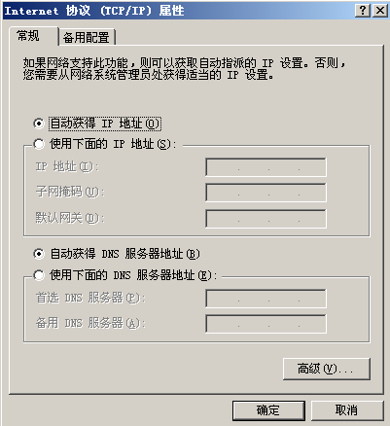
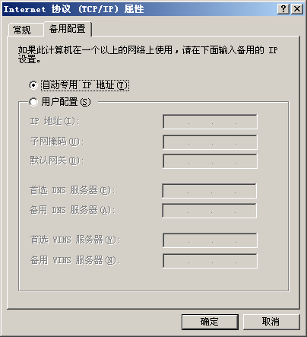
配置客户端
Page <number>

Slide 43
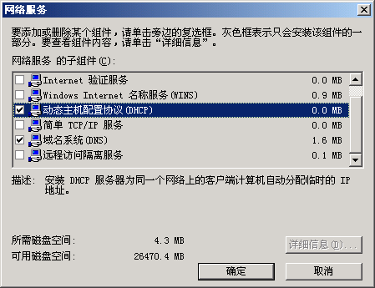
安装DHCP服务
Page <number>

Slide 44
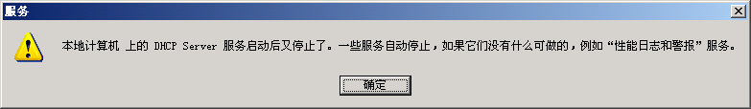
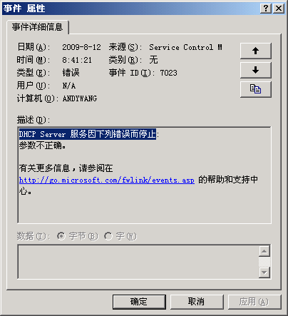
安装过程中的问题
Page <number>

Slide 45
原因
dhcp server event id 1006: The computer could not configure its IP address automatically
dhcp server event id 1008：The DHCP service is shutting down, possibly because the DHCP server might also be a Winsock Proxy Client and because the server IP address might not included in the proxy server's local address table (LAT).
真正的原因：打开DCOM RPC 135端口
Page <number>

Slide 46







为 DHCP服务授权
If DHCP Server1 finds its IP address on the list, the service starts and supports DHCP clients
DHCP Server1 checks with the domain controller to obtain a list of authorized DHCP servers
DHCP Server1
Domain
Controller
Authorized
Services DHCP requests
Active
Directory
DHCP Server2
DHCP Client
Unauthorized
Does not service DHCP requests
DHCP Server2 checks with the
domain controller to obtain a list of
authorized DHCP servers
If DHCP Server2 does not find its IP address on the list, the service does not start and support DHCP clients
DHCP client receives IP address
from authorized DHCP Server1
DHCP authorization is the process of registering the DHCP Server service in the Active Directory domain to support DHCP clients
Page <number>
Notes:
Graphic Artist:
For printing purposes, could you please set the slide build to print the last frame?

Slide 47
为 DHCP服务授权
如果子网中同时具有属于域和不属于域的DHCP服务器，只有在属于域的DHCP服务器被授权启动后再启动不属于域的DHCP服务器时，不属于域的DHCP服务器才会停止服务；否则不属于域的DHCP服务器同样会正常工作
授权机制只对Windows 2003和Windows Server 2008（以上）中提供的DHCP服务器有效，其他DHCP服务器不会受到授权的限制
Page <number>

Slide 48
创建和配制作用域
概述作用域
使用新作用域向导
配制作用域选项
自定义作用域选项的用法
为客户机保留IP 地址
Page <number>

Slide 49
作用域概述
Scope
192.168.1.0
192.168.1.1
192.168.1.2
192.168.1.3
192.168.1.4
IP Addresses Available for Lease to Client Computers
DHCP Server
Page <number>

Slide 50

练习：创建作用域
使用新作用域向导来：
配制作用域参数
改变默认的租约持续时间
激活作用域
Page <number>

Slide 51
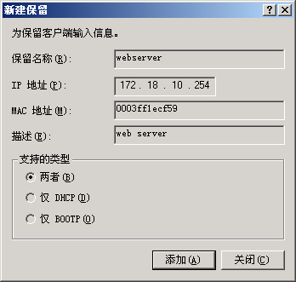
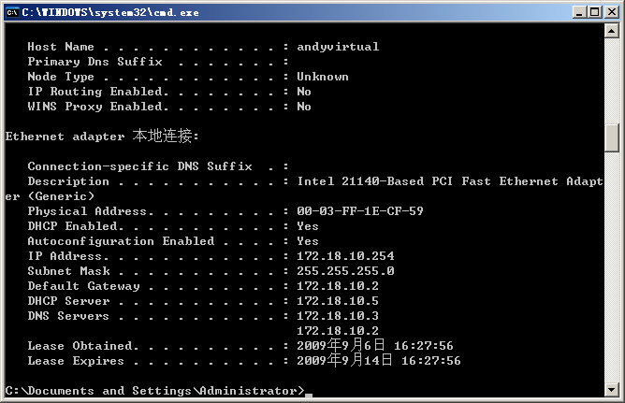
为客户机保留IP地址
Page <number>

Slide 52



配制作用域选项
DHCP options are configuration parameters that a DHCP service assigns to clients along with the IP address and default gateway
DHCP Client IP Configuration Data
DHCP Client
Client’s IP address
Client’s subnet mask
DHCP options such as:
  Router’s IP address
  DNS server’s IP address
  WINS server’s IP address
  DNS domain name
DHCP Server
Page <number>

Slide 53
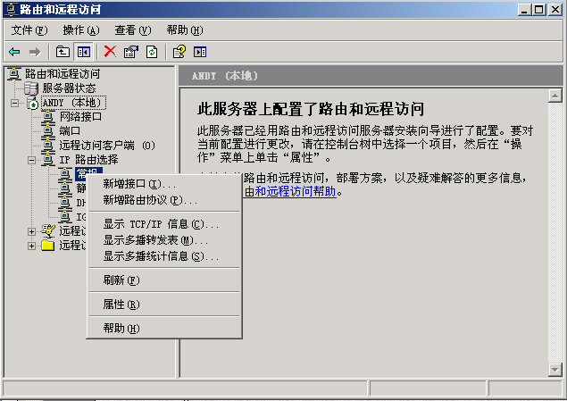
配置DHCP中继代理
关闭Windows Firewall/Internet Connection Sharing (ICS)（评价windows防火墙）
配置路由和远程访问(计算机也可以作为路由器使用,如何查询、修改路由表？关于计算机作为网关（相当于路由器）的评价)
Page <number>

Slide 54
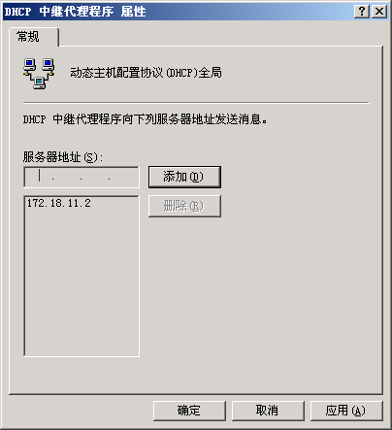
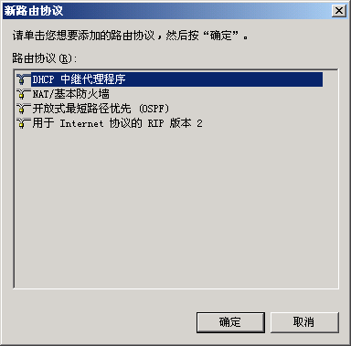
配置DHCP中继代理
开启Routing and Remote Access服务（开启后无法休眠）
Page <number>

Slide 55
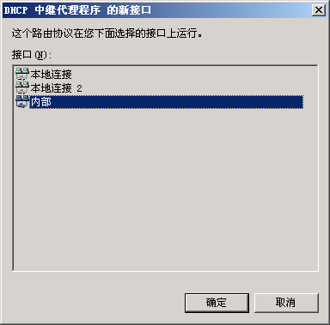
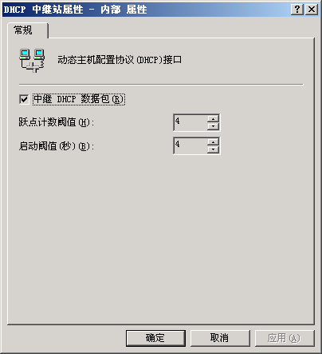
配置DHCP中继代理
Page <number>

Slide 56



管理和监控DHCP
管理DHCP数据库概述
DHCP数据库
DHCP数据库的备份和还原
DHCP数据库的一致性
Dhcp
DHCP
Database
Page <number>

Slide 57
管理DHCP数据库概述
DHCP数据库存储着整个网络中所有的客户机地址租约的信息,动态维护着客户机IP地址的申请,注销,是整个DHCP服务的关键,必须保证DHCP服务器上的数据的安全无误,及时地对它进行维护管理.
对比DNS维护和存储
  DNS采用辅助DNS方式容错（更重要？），DHCP采用2台服务器80/20原则分配地址
  DNS服务信息保存在文件中，而DHCP保存的数据库中
Page <number>

Slide 58
管理DHCP数据库任务
管理任务 | 操作 | 可能用到工具
管理DHCP数据库的增长 | 及时压缩DHCP数据库 | Jetpack.exe
保护DHCP数据库 | 备份和恢复DHCP数据库 | DHCP管理控制台
确保DHCP数据库一致性 | 协调数据库一致性 | DHCP管理控制台
增加客户端 | 配置作用域 | DHCP管理控制台
增加新的网络服务器 | 配置作用域选项 | DHCP管理控制台
增加新子网 | 配置作用域 | DHCP管理控制台
Page <number>

Slide 59
整理DHCP数据库
Win2003（以上）支持自动整理功能，也可手动整理数据库：
停止DHCP服务
在命令行下进入 %systemroot%\ system 32\dhcp DHCP所在的目录
键入Jetpack dhcp.mdb temp
重新启动DHCP服务
Page <number>

Slide 60
DHCP数据库
DHCP
Database
Stored
systemroot\system32\dhcp
Backup
systemroot\system32\dhcp\backup\new
Page <number>

Slide 61
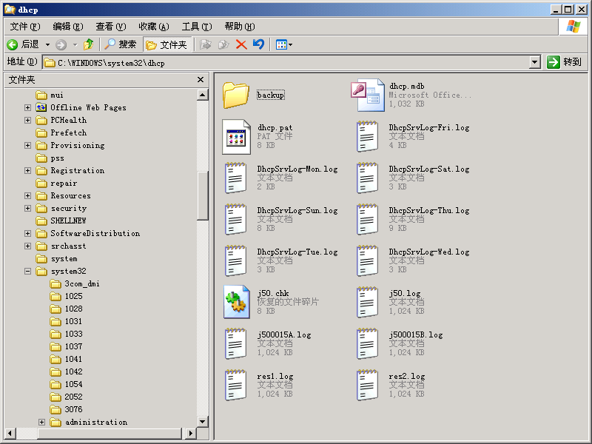
DHCP数据库
Page <number>

Slide 62
DHCP数据库文件
文件 | 描述
DHCP.mdb | DHCP服务器数据库文件,是数据库核心文件
Tmp.mdb | 在数据库索引维护操作中DHCP数据库用作交换文件的临时文件.在系统出现故障后,此文件有时会留在systemroot\system32\dhcp中
J50.log and j50*.log | 所有数据库事务的日志文件.必要时DHCP数据库使用此文件恢复数据
Res*.log | 系统预留的数据库事务日志文件,当磁盘空间不足时,避免事务不能正常写入,而预留的,默认情况下,预留两个事务日志文件,每个为1M
J50.chk | 检查点文件
Page <number>

Slide 63







DHCP数据库的备份和还原
DHCP Server
Offline Storage
Restore
DHCP
Back up
Restore
DHCP
Back up
The DHCP service automatically backs up the DHCP database to the backup directory on the local drive
If the original database is unable to load, the DHCP service automatically restores from the backup directory on the local drive
The administrator moves a copy of the backed up DHCP database to an offline storage location
In the event that the server hardware fails, the administrator can restore only from the offline storage location
Page <number>

Slide 64
DHCP数据库的备份和还原
自动备份
  系统自动进行的同步备份,并不需要用户参与,默认备份间隔为60分钟
手工备份
  使用DHCP控制台备份和使用备份程序(NTBACKUP.EXE)或其他备份软件备份
Page <number>

Slide 65
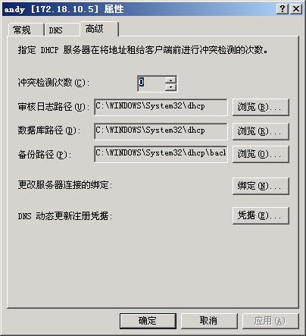
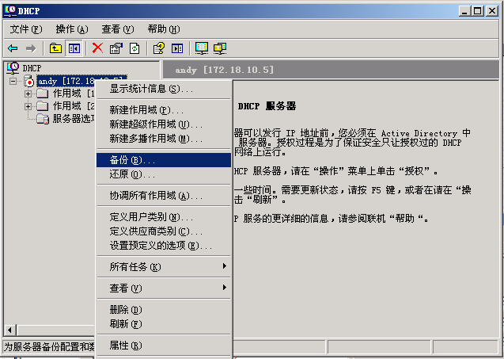
DHCP数据库的备份和还原
属性/高级
Page <number>

Slide 66
DHCP数据库的一致性
DHCP
Database
详细的IP地址租约信息
比较信息，发现不一致
Registry
摘要地址租约信息
协调DHCP数据中的不一致
DHCP Server
Example
摘要信息 | 详细信息 | DHCP 数据库协调以后
Client has IP address 172.18.10.254 | IP address 172.18.10.254 is available | Create an active lease entry
Page <number>

Slide 67
DHCP数据库的一致性
详细的IP地址租用信息存储在DHCP数据库中
摘要性的IP地址租用信息存储在注册表中某些情况下可能造成这两个位置存储信息的不同，系统进行协调作用域时，会将详细的和摘要性的条目进行对比来查找不一致的地方，然后进行修复
Page <number>

Slide 68
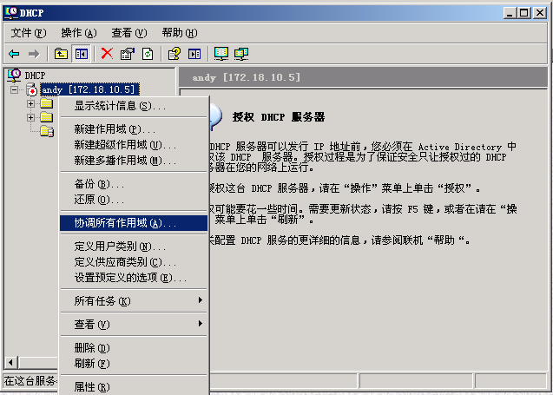
DHCP数据库的一致性
Page <number>

Slide 69
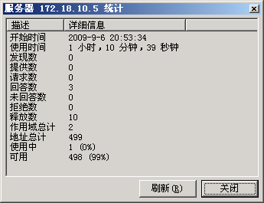
DHCP 统计信息
DHCP Server
DHCP statistics represent statistics collected at either the server level or scope level since the DHCP service was last started
Page <number>

Slide 70
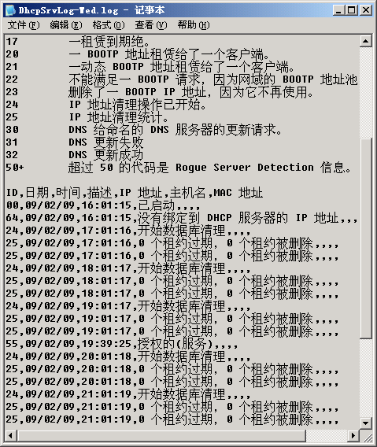
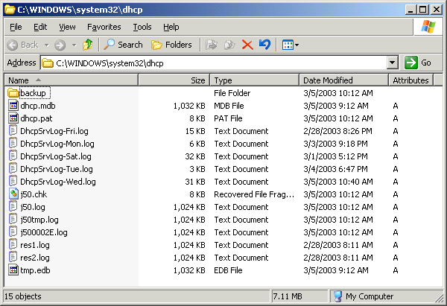
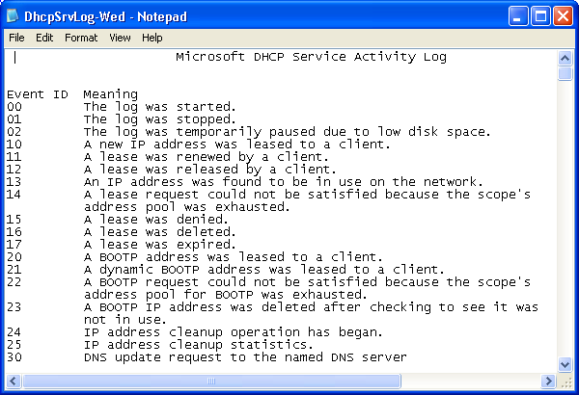
DHCP审核日志
A DHCP audit log is a log of service-related events, such as when: the service starts and stops; authorizations have been verified; or IP addresses are leased, renewed, released, or denied
Page <number>

Slide 71



DHCP审核日志工作过程
审核日志每天都收集DHCP服务器的事件，把它们写入日志文件中
服务器关闭现有日志并移动到用于本周后一天的日志文件
DHCP服务器开始写入日志，用一个头信息表示日志已经开始记录
12:00 am
3. 结束每日审核日志
1. DHCP 打开每天的日志
DHCPSrvLog-Tue.Log
2. DHCP 检查磁盘空间
DHCPSrvLog-Mon.Log
定期执行磁盘检查，以确保服务器磁盘空间的可用性以及当前审核日志文件不会变得太长或日志文件增长不会太快
Page <number>

Slide 72
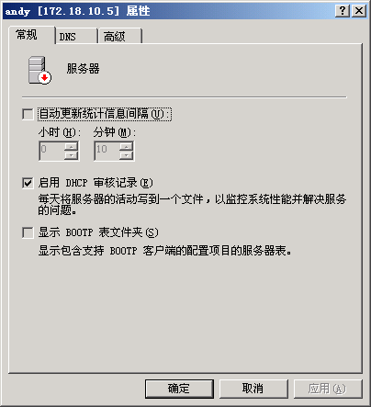
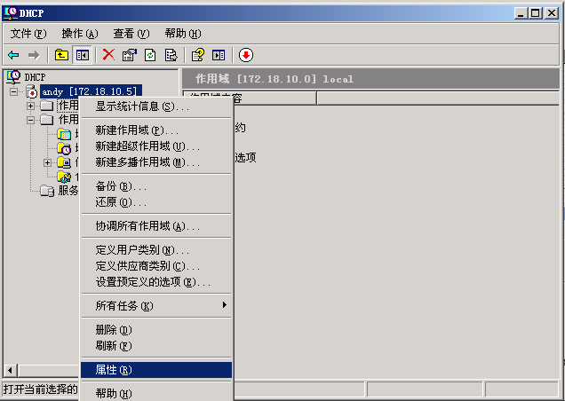
DHCP审核日志
DHCP冲突检测次数
Page <number>

Slide 73
配置DHCP安全性
限制非法客户机获得IP地址租约
限制非授权的服务器提供IP地址租约
限制DHCP管理员数目
实现DHCP数据库安全性
Page <number>

Slide 74
限制非法客户机获得IP地址租约
To restrict an unauthorized user from obtaining a lease:
确保非授权的用户和网络之间没有物理连接
在网络中每一台DHCP服务器上起用审核日志
定期检查审核日志
启用 802.1X标准进行网络身份验证
Page <number>

Slide 75
限制非授权的服务器提供IP地址租约
To restrict an unauthorized, non-Microsoft DHCP server from leasing IP addresses:
Ensure that unauthorized persons do not have physical or wireless access to your network
Microsoft DHCP Server
  Only DHCP servers running Windows 2000 or Windows Server 2003 can be authorized in Active Directory
Unauthorized, non-Microsoft DHCP Server
  Non-Microsoft DHCP server software does not include the authorization feature that is included in Windows 2000 and Windows Server 2003
DHCP冲突检测（Dhcploc.exe）rouge detection原理
Page <number>

Slide 76
限制DHCP管理员数目
To restrict who can administer the DHCP service:
Restrict the membership of the DHCP Administrators group to the minimum number of users necessary to administer the service
If there are users who need read-only access to the DHCP console, then add them to the DHCP Users group instead of the DHCP Administrators group
DHCP Users group | Have read-only DHCP console access to the server
DHCP Administrators group | Can view and modify any data about the DHCP server
Page <number>

Slide 77
实现DHCP数据库安全性
To further secure the DHCP database:
Consider changing the default permissions of the DHCP folder
Provide only the minimum permissions required to users to enable them to perform their task
Provide Read permissions to users responsible for analyzing DHCP server log files
Remove Authenticated Users and Power Users to minimize access to the files in the DHCP folder
Page <number>

Slide 78
本章小结
BOOTP报文格式
DHCP报文格式
DHCP工作原理
DHCP运行机制
  DHCP客户端运行机制
  DHCP服务器端运行机制
DHCP状态转换
DHCP/BOOTP中继代理
Page <number>

Slide 79


思考题
1．BOOTP客户收到广播应答时，如何判断这个应答是不是发给自己的？
2．BOOTP协议和DHCP协议在报文格式上存在哪些主要区别？
3．DHCP协议用在什么情况下？
4．简述DHCP的工作过程。
5．简述DHCP/BOOTP中继代理的工作过程。
Page <number>

